Slide 1
База знаний в Java-проекте: есть ли жизнь между JSON и RDF?

Slide 2
База знаний в enterprise
Не везде есть интернет (DMZ everywhere)
Длинный цикл разработки (куча legacy кода на поддержке)
Обратная совместимость во всем – условие выживания
Сложности лицензирования
…

Slide 3
Что хочется от базы знаний
Идентифицируемость документов (что это за документ?)
Возможность (де)композиции знаний по предметным областям
Средства контроля консистентности документа (валиден ли ?)
Минимум инфраструктурных требований
Возможность выбирать инструменты для машинной обработки
Удобство составления

Slide 4
Куда смотрел
JSON
RDF
Document oriented DB
XML
Graph DB

Slide 5
Что обсудим
Хороший XML vs плохой XML
Проектирование
Дистрибуция
Разработка

Slide 6
XML flavors
Какие бывают XML документы
1

Slide 7
Плохой XML
<root> <operation id="2"> <name>операция 2</name> <description>длинное описание операции</description> </operation> <operation id="3"> <name>операция 3</name> <description></description> </operation> </root>

Slide 8
Так-себе XML
<?xml version="1.0" encoding="UTF-8"?> <jmeterTestPlan version="1.2" properties="3.2" jmeter="3.3 r1808647"> <hashTree> <TestPlan guiclass="TestPlanGui" testclass="TestPlan" testname="_PROJECT_" enabled="true"> <stringProp name="TestPlan.comments"></stringProp> <boolProp name="TestPlan.functional_mode">false</boolProp> <boolProp name="TestPlan.serialize_threadgroups">false</boolProp> <elementProp name="TestPlan.user_defined_variables" elementType="Arguments" guiclass="ArgumentsPanel" testclass="Arguments" testname="User Defined Variables" enabled="true"> <collectionProp name="Arguments.arguments"/> </elementProp> <stringProp name="TestPlan.user_define_classpath"></stringProp> </TestPlan> <hashTree> <Arguments guiclass="ArgumentsPanel" testclass="Arguments" testname="Domains INTEGRATION" enabled="true"> <collectionProp name="Arguments.arguments">

Slide 9
Хороший XML
<?xml version="1.0" encoding="UTF-8"?> <op:operation xmlns:common="http://pet-shop.com/common/v1" xmlns:i18n="http://i18n.com/i18n/v1" xmlns:op="http://pet-shop.com/operations/v1" common:resource="operationId"> <op:name> <i18n:text i18n:lang="ru"> Название операции </i18n:text> </op:name> <i18n:description> <i18n:text i18n:lang="ru"> Тест на русском </i18n:text> <i18n:text i18n:lang="en"> Text in english </i18n:text> </i18n:description> </op:operation>

Slide 10
Отличный XML
<?xml version="1.0" encoding="UTF-8"?> <op:operation xmlns:xsi="http://www.w3.org/2001/XMLSchema-instance" xmlns:common="http://pet-shop.com/common/v1" xmlns:i18n="http://i18n.com/i18n/v1" xmlns:op="http://pet-shop.com/operations/v1" common:resource="operationId" xsi:schemaLocation=" http://pet-shop.com/common/v1 http://pet-shop.com/schemas/common-1.0.xsd http://i18n.com/i18n/v1 http://i18n.com/schemas/i18n-1.0.xsd"> <op:name> <i18n:text i18n:lang="ru">Название операции</i18n:text> </op:name> <i18n:description> <i18n:text i18n:lang="ru">Тест на русском</i18n:text> <i18n:text i18n:lang="en">Text in english</i18n:text> </i18n:description> </op:operation>

Slide 11
КВА
<?xml version="1.0"?> <rdf:RDF xmlns:rdf="http://www.w3.org/1999/02/22-rdf-syntax-ns#" xmlns:operation="http://my-schemas/operations/v1#" xmlns:rdfs="http://www.w3.org/2000/01/rdf-schema#" xmlns:owl="http://www.w3.org/2002/07/owl#" xmlns:i18n="http://my-schemas/i18n/v1#"> <rdf:Description rdf:about="http://my-domain/operations/operationId"> <operation:id>12</operation:id> <i18n:hasDescription rdf:resource="http://my-domain/messages#12" /> </rdf:Description> <rdf:Description rdf:about="http://my-domain/messages#12"> <rdf:type rdf:resource="http://my-schemas/i18n/v1#message" /> <i18n:lang>ru</i18n:lang> <i18n:text>русский текст</i18n:text> </rdf:Description> <owl:Ontology rdf:about="http://my-schemas/i18n/v1/message"> <rdfs:subClassOf rdf:resource="http://my-schemas/i18n/v1#LocalizedMessage" /> </owl:Ontology> </rdf:RDF>

Slide 12
Проектирование
Хорошие практики в разработке структуры
XML документа
1

Slide 13
Проектирование: стандарты
DTD
XML Schema
XHTML
XML

Slide 14
Проектирование: методики

Slide 15
Проектирование: методики
SOLID
KISS
DRY
YAGNI
Any other OOP Buzzword…

Slide 16
Проектирование: хорошие практики
xsd constraints
xsd:any
oasis* catalogs
<xs:unique name="noLangDuplicates"> <xs:selector xpath="i18n:text"/> <xs:field xpath="@i18n:lang"/> </xs:unique>
<xs:any processContents="strict" minOccurs="0"/>
*Organization for the Advancement of Structured Information Standards [OASIS].

Slide 17
Дистрибуция: oasis xml catalogs
<?xml version="1.0" encoding="UTF-8"?> <catalog xmlns="urn:oasis:names:tc:entity:xmlns:xml:catalog"> <system systemId="common.xsd" uri="./common-schema-1.0-SNAPSHOT-common.xsd"/> <uri name="http://my-schemas/common/v1" uri="./common-schema-1.0-SNAPSHOT-common.xsd" /> <system systemId="i18n.xsd" uri="./common-schema-1.0-SNAPSHOT-i18n.xsd"/> <uri name="http://my-schemas/i18n/v1" uri="./common-schema-1.0-SNAPSHOT-i18n.xsd" /> <system systemId="operations.xsd" uri="./operations-schema-1.0-SNAPSHOT.xsd"/> <uri name="http://my-schemas/operations/v1" uri="./operations-schema-1.0-SNAPSHOT.xsd" /> <uri name="http://www.w3.org/1999/xhtml" uri="./common-schema-1.0-SNAPSHOT-xhtml.xsd" /> <uri name="http://www.w3.org/XML/1998/namespace" uri="./common-schema-1.0-SNAPSHOT-xml.xsd" /> </catalog>

Slide 18
Проектирование: хорошие практики
xsd:annotation
jaxb customization
<xs:element name="operation"> <xs:annotation> <xs:documentation> Бизнес-операция. Обязательно имеет имя. Может иметь описание </xs:documentation> </xs:annotation>
<xs:annotation> <xs:appinfo> <jaxb:property name="elements" /> </xs:appinfo> </xs:annotation>

Slide 19
Дистрибуция
Как хранить и обновлять XML документы
1

Slide 20
Дистрибуция
Как (пере)использовать схемы ?
Как (пере)использовать XML документы ?
Как и где хранить ?
Как версионировать ?

Slide 21
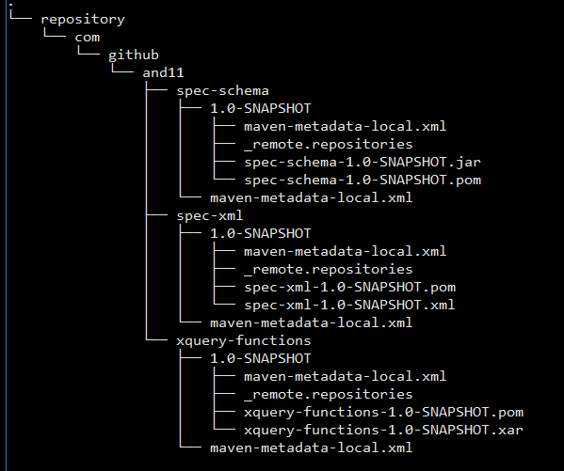
Дистрибуция
Maven
Semantic Versioning

Slide 22
Дистрибуция
Как (пере)использовать схемы ? maven dependencies
Как (пере)использовать XML документы ? maven dependencies
Как и где хранить ? nexus, jfrog, local fs, etc..
Как версионировать ? semantic versioning

Slide 23
Обработка
Чем и как обрабатывать XML документы
1

Slide 24
Обработка: стандарты
XSL (XSLT, XSL-FO, XPath)
XQuery
XQuery Update

Slide 25
Обработка: стандарты
XQuery is a query and functional programming language that queries and transforms collections of structured and unstructured data, usually in the form of XML, text and with vendor-specific extensions for other data formats (JSON, binary, etc.).
XQuery — процедурный язык запросов, разработанный для обработки данных в формате XML. XQuery использует XML как свою модель данных.

Slide 26
Обработка: XQuery
FLWOR (pronounced "flower") is an acronym for "For, Let, Where, Order by, Return".
For - selects a sequence of nodes
Let - binds a sequence to a variable
Where - filters the nodes
Order by - sorts the nodes
Return - what to return (gets evaluated once for every node)

Slide 27
Обработка: XQuery
module namespace local = "_"; declare function local:order-value($po as element(purchase-order)) as xs:double { sum($po/order-item/(@price * @quantity)) };
for $u in collection('users')/users, $h in collection()/holdings where $u/userid=$h/userid order by $u/lastname, $u/lastname return <holding> { $u/firstname } </holding>

Slide 28
Обработка: XQuery
XQilla
IBM DB2
MarkLogic Mark Logic Corporation
Berkley DB XML Oracle
eXist-db
Sedna Sedna Team, Institute for System Programming RAS
BaseX Christian Gruen; DBIS Group, University of Konstanz

Slide 29

Обработка: реализация
BaseX
… is a robust, high-performance XML database engine and a highly compliant XQuery 3.1 processor with full support of the W3C Update and Full Text extensions.
http://www.basex.org
http://docs.basex.org/wiki/Module_Library

Slide 30
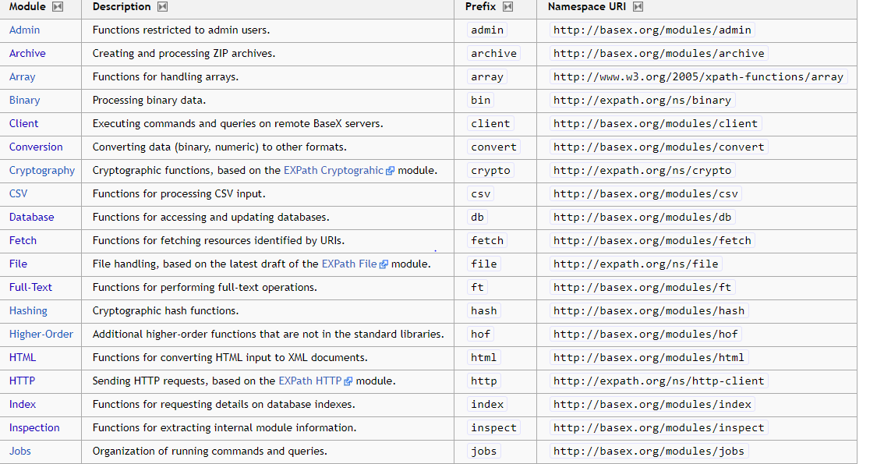
Обработка: basex

Slide 31
Обработка: BaseX
module namespace jira = "http://nexign-systems.com/infralab/internal/jira" ; declare namespace http="http://expath.org/ns/http-client" ; declare namespace jirax="http://xxx/jira" ; declare namespace web="http://basex.org/modules/web" ; declare function jira:search_issues($ctx as element(jirax:context), $jql as xs:string)
as element(issues) { let $href := concat($ctx/@url, '/rest/api/2/search?jql=', web:encode-url($jql)) let $response := http:send-request(<http:request method='get' href = "{$href}" username = "{$ctx/@user}" password = "{$ctx/@pass}" auth-method = 'Basic' send-authorization = 'true' follow-redirect = 'true' timeout = '1000' > <http:header name="Accept" value="application/json"/> </http:request> ) return $response/json/issues };

Slide 32
Обработка
testing ?
code reuse?

Slide 33
Обработка: testing
declare %unit:test function _:find-resources-test(){ let $resources := c:find-resources() return unit:assert-equals($resources/description/data(),
"opId description") }; declare %unit:test function _:find-localized-messages-test(){ let $resources := i18n:find-localized-messages("ru") return unit:assert-equals(count($resources), 2) };

Slide 34
Обработка: code reuse
XQuery Module
Xquery ARchive

Slide 35
Обработка: code reuse: XAR
EXPath Packaging System
http://expath.org/spec/pkg
https://www.w3.org/
XSLT, XQuery and XProc are amazing programming languages. But they lack a large choice of libraries, and when such libraries do exist, this is a challenge to install. There is no automatic install process, the rules are different for each processor, library authors do not follow the same rules regarding the info they provide, the cataloging, the way they reference third-party libraries, etc.

Slide 36
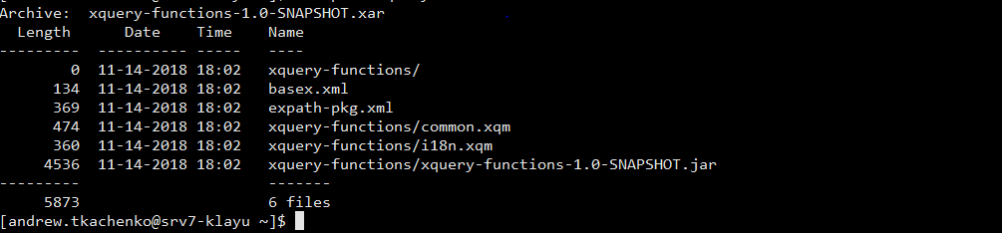
Обработка: code reuse: XAR

Slide 37
Дистрибуция
Как (пере)использовать функции ?
Как и где хранить ?
Как версионировать ?

Slide 38
Дистрибуция
Как (пере)использовать функции ? maven dependencies
Как и где хранить ? nexus, jfrog, local fs, etc..
Как версионировать ? semantic versioning

Slide 39
Демо
https://github.com/and11
1

Slide 40
Демо: инструменты
basex-maven-plugin
basex-junit
xml-validator-plugin

Slide 41
Демо: задача
common-schema
operations-schema
spec-schema
spec-xml
language-pack
database

Slide 42
Спасибо
https://github.com/and11

